Slide 1
Опыт производства
передвижных средств заправки
Средней и малой вместимости
Генеральный директор ООО «Джет Энерджи»
Буза Александр Иванович
Тел. +7 (495) 795-98-57

Slide 2
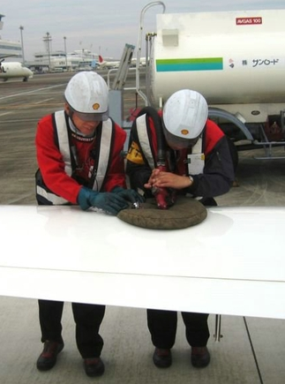
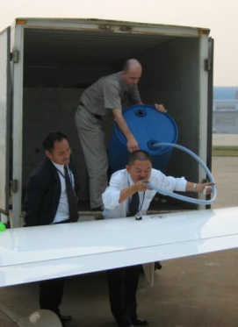
…НЕСКОЛЬКО СПОСОБОВ ВЕРХНЕЙ ЗАПРАВКИ
+
|
РАЗРЕЩЕНО
Через РП
ЗАПРЕЩЕНО
Из бочки через сифон
Из канистры
Из банки
ИЗ БУТЫЛКИ
И Т.Д.

Slide 3
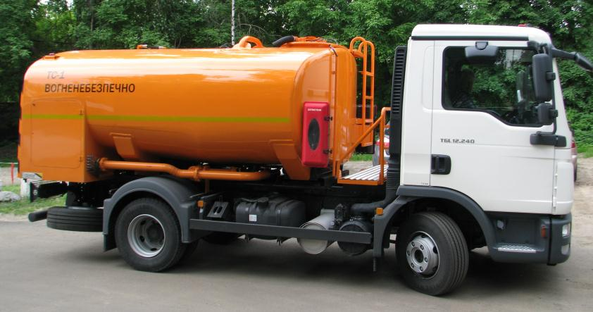
АТЗ-5 на шасси MAN (4х2)

Slide 4
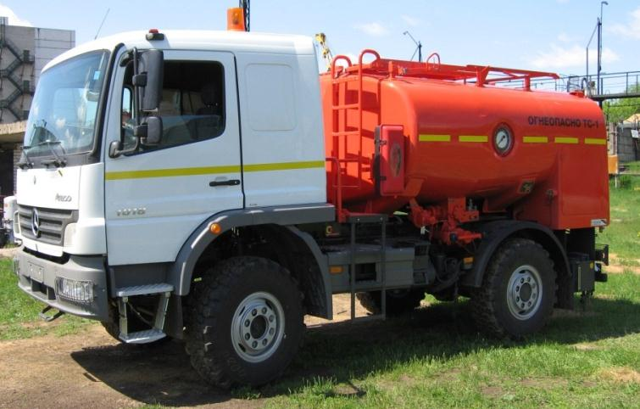
АТЗ-5 на шасси Mercedes Benz(4х4)

Slide 5
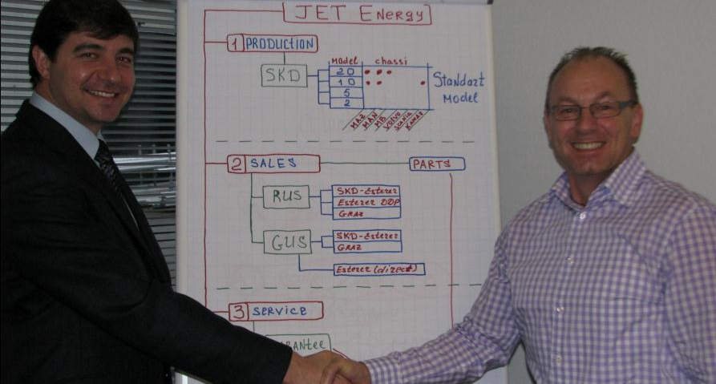
... 2010

Slide 6
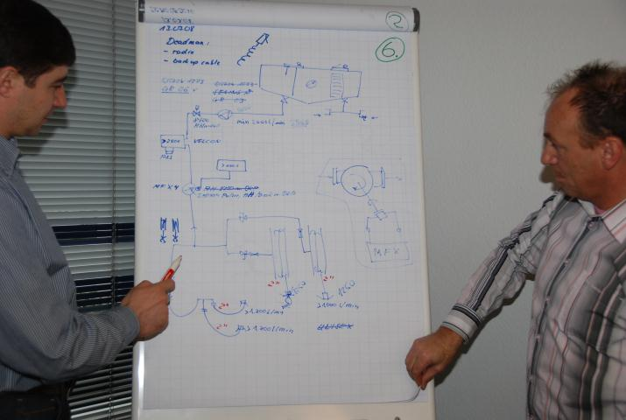
… В споре рождается истина!

Slide 7
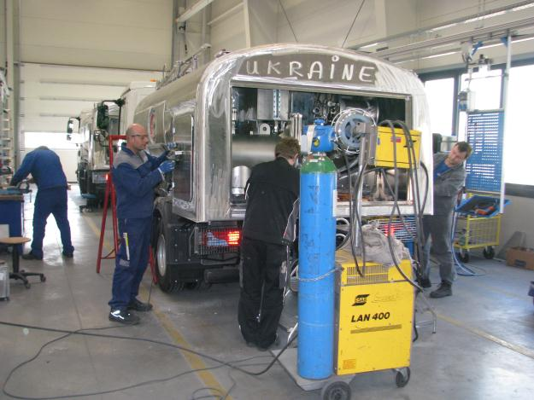
… Созидание!

Slide 8
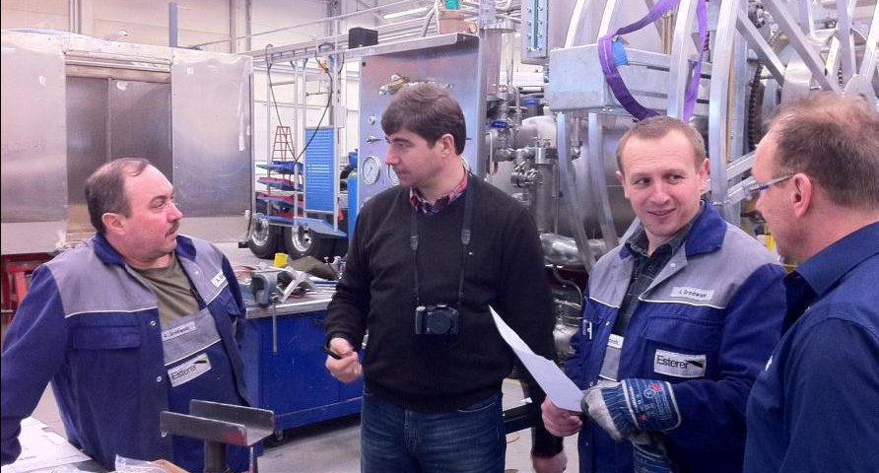
…Одна голова хорошо,
а четыре лучше!

Slide 9
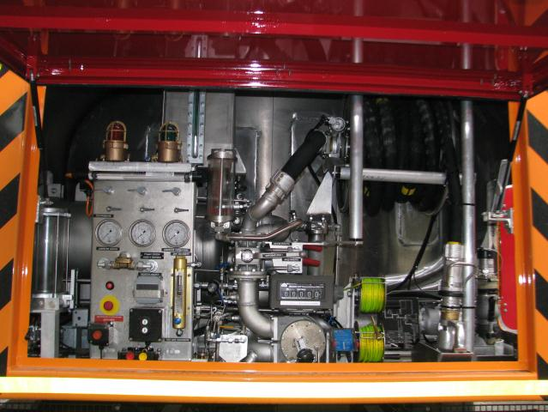
… Alles Gute!

Slide 10
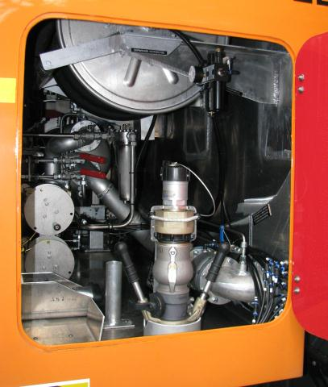
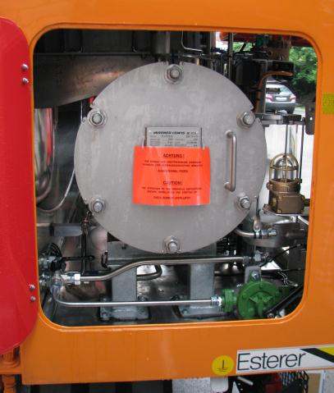
… Alles Gute!

Slide 11
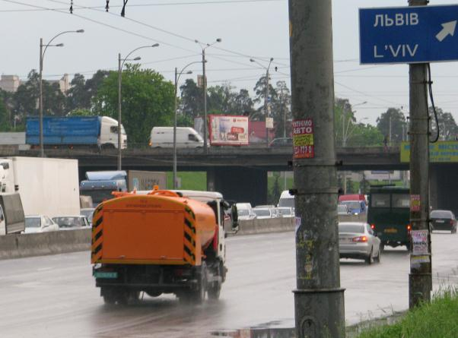
… Поехали!

Slide 12
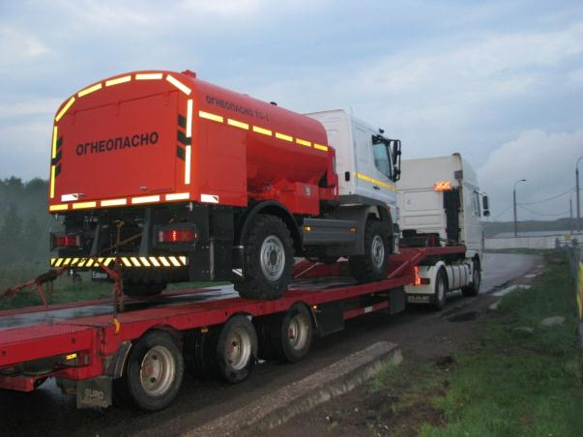
… Поехали!

Slide 13
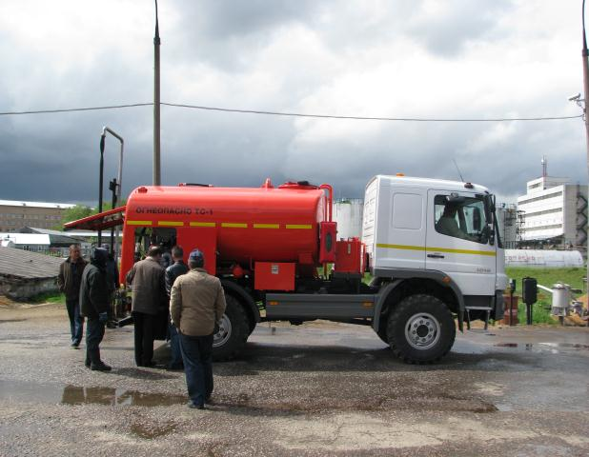
… Век живи, век учись!

Slide 14
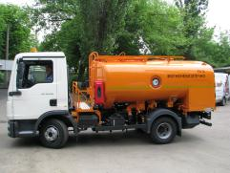
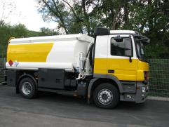
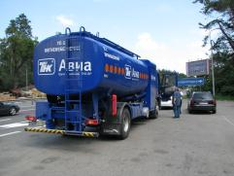
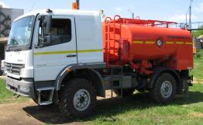
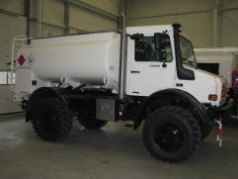
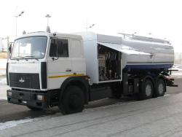
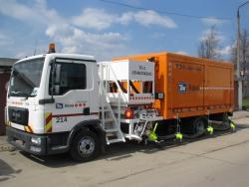
… Лучше один раз увидеть!

Slide 15
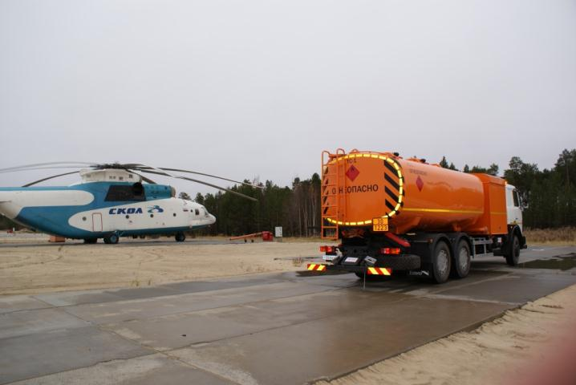
… Лучше один раз увидеть!

Slide 16
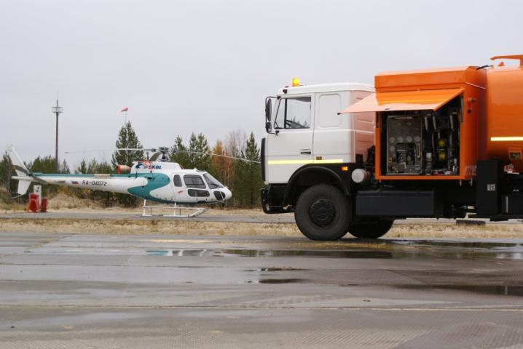
… Лучше один раз увидеть!

Slide 17
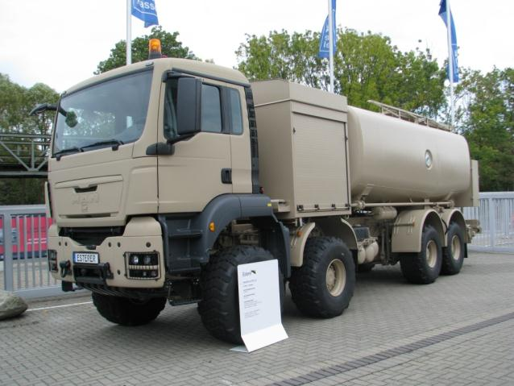
… Лучше один раз увидеть!

Slide 18
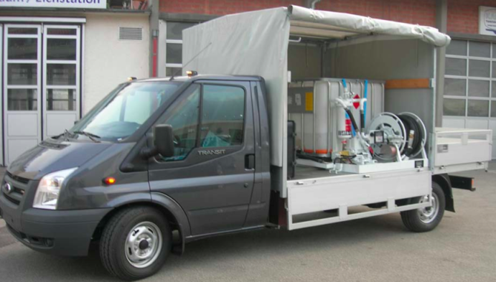
… Лучше один раз увидеть!

Slide 19
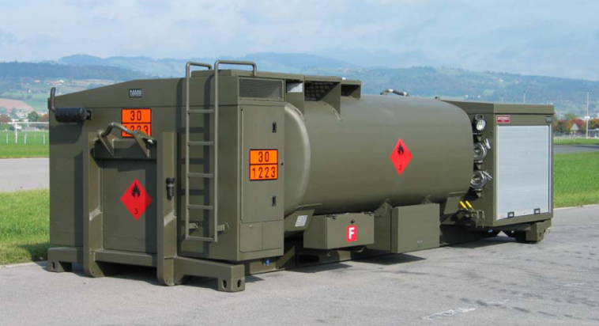
… Лучше один раз увидеть!

Slide 20
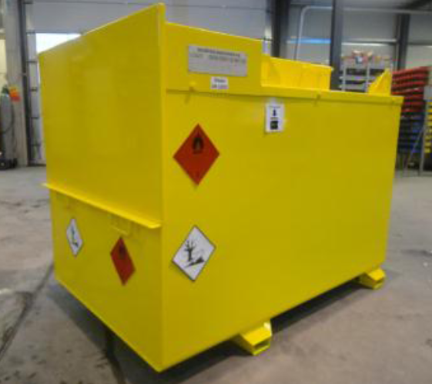
… Лучше один раз увидеть!

Slide 21
СПАСИБО ЗА ВНИМАНИЕ!
Генеральный директор ООО «Джет Энерджи»
Буза Александр Иванович
Тел. +7 (495) 795-98-57

